Slide 1
Отчёт о реализации плана мероприятий
Правительства Тверской области, органов местного самоуправления муниципальных
образований
Тверской области по безопасности дошкольников
на период с 14 -18 сентября 2020г.

Slide 2
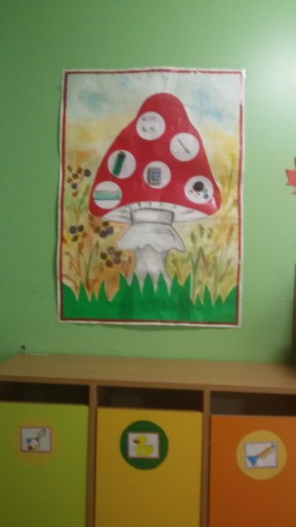
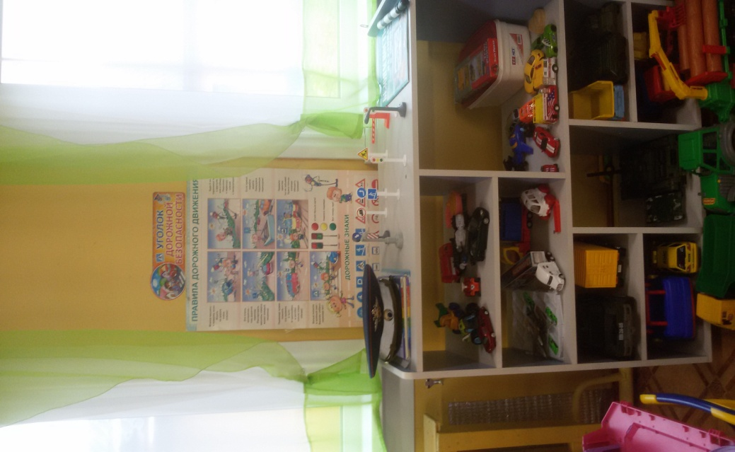
Максатихинский район
В нашем детском саду проводилась неделя безопасности дошкольников «Дети за безопасность».
Воспитание безопасного поведения у детей –это одна из важнейших задач нашего детского сада.
Обучая детей основам безопасности, мы провели следующие беседы :
«Опасность вокруг нас,
«Не играй с огнём»,
«Когда остаёшься один дома»,
«Как вести себя в детском саду».
Читали русские народные сказки:
«Гуси лебеди»,
« Сестрица Алёнушка и братец Иванушка».

Slide 3
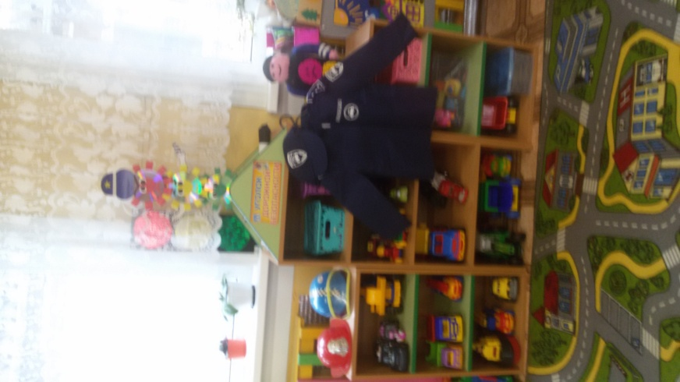
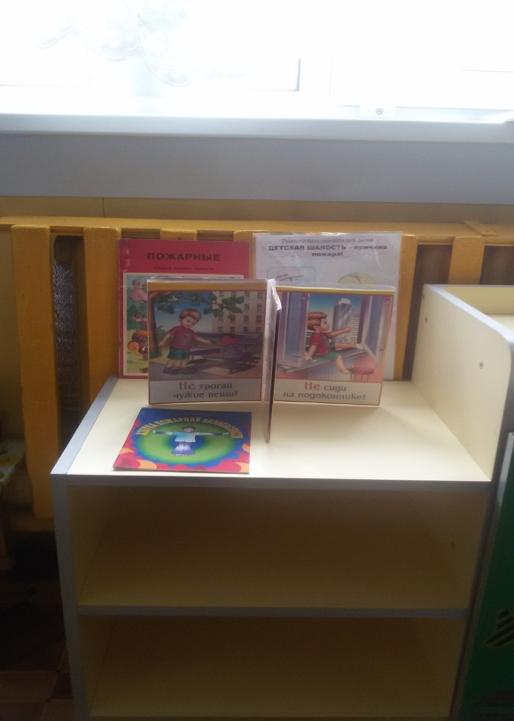
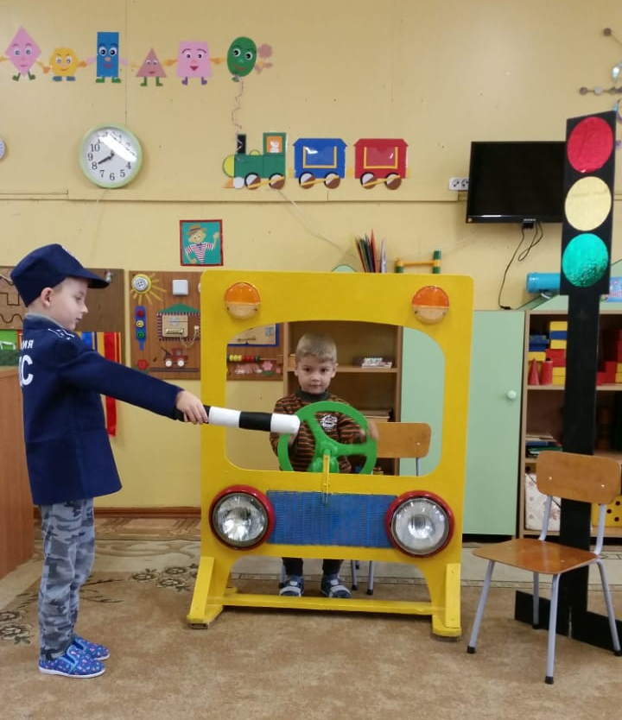
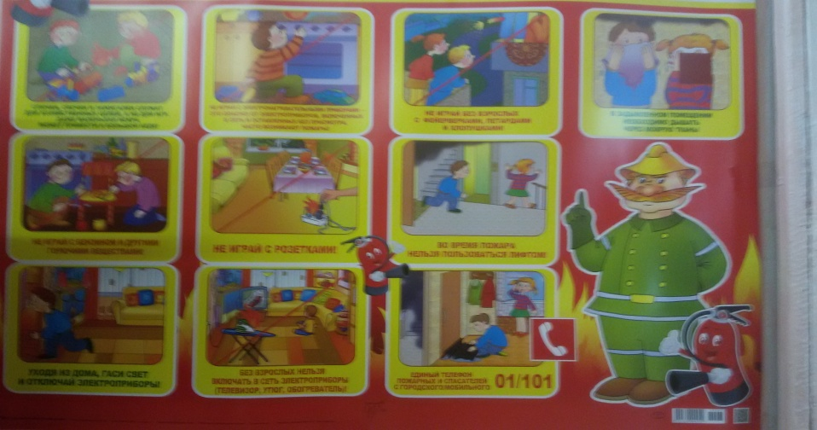
Играли в дидактические игры «Покажи такой же знак», «Угадай
вид транспорта». Отгадывали загадки, читали стихи, рассматривали иллюстрации «Безопасность жизнедеятельности». Для родителей были приготовлены буклеты на тему «Безопасность детей – забота родителей».
Подводя итоги данного мероприятия можно сказать , что мы с ребятами закрепили знания безопасности жизнедеятельности.

